Slide 1
SKUPAJ OKRASIMO SMREKICO!

Slide 2
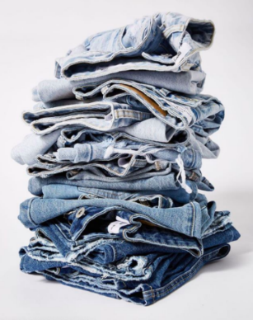
PROJEKT:Ne zavrzi oblek, ohrani planet.
Zbiranje odsluženega jeans blaga (kavbojke, majice, …).
Pri informatorju te čaka škatla, v katero jih odložiš.
Zbiralna akcija bo potekala do 18. 11. 2021.

Slide 3
Okraski za smrekico
PROJEKT: Ne zavrzi oblek, ohrani planet.
Vsak učenec v OŠ Mladika bo izdelal svoj okrasek za smrekico.
Vsa navodila in postopke za izdelavo boste dobili naknadno.
Spodaj imate pripetih nekaj primerov.

Slide 4
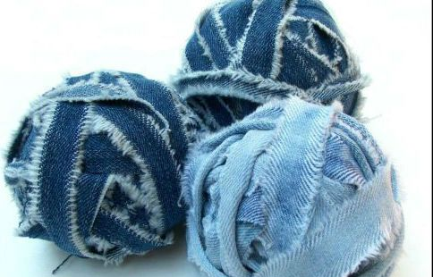
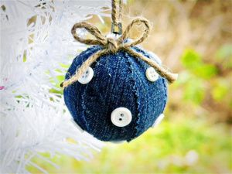
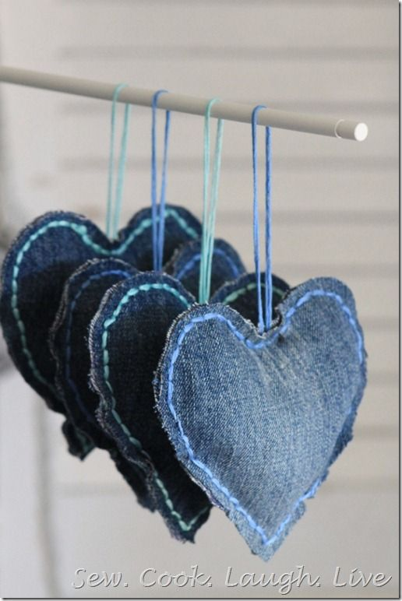

Slide 5
